Slide 1
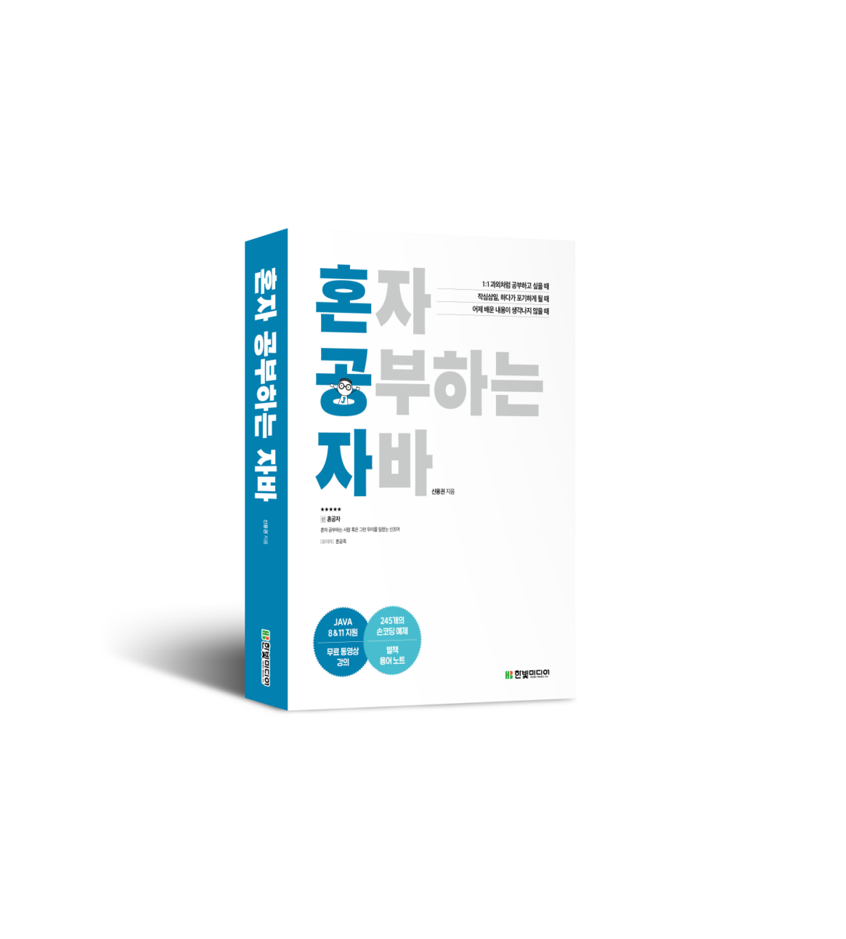

11-2. java.util 패키지
혼자 공부하는 자바 (신용권 저)

Slide 2
목차
시작하기 전에
Date 클래스
Calendar 클래스
키워드로 끝내는 핵심 포인트
확인문제

Slide 3
시작하기 전에
[핵심 키워드] : Date 클래스, Calendar 클래스
[핵심 포인트]
java.util 패키지는 프로그램 개발에서 자주 사용되는 자료구조일 뿐만 아니라, 날짜 정보를 제공하는 유용한 API를 포함하고 있다. 날짜 정보를 제공하는 API에 대해 알아본다.

Slide 4
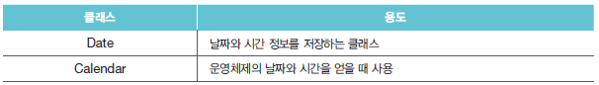
시작하기 전에

Slide 5
Date 클래스
Date 클래스
날짜를 표현하는 클래스
Date는 객체 간 날짜 정보 주고받을 때 매개 변수나 리턴 타입으로 주로 사용
원하는 날짜 형식의 문자열 얻기 위해 java.text 패키지의 SimpleDataFormat 클래스와 함꼐 사용
format() 메소드 호출

Slide 6
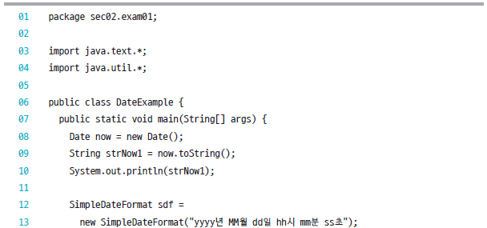
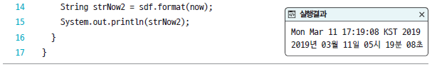
Date 클래스
예시 – 현재 날짜 출력하기

Slide 7
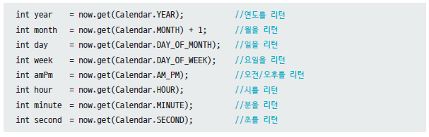
Calendar 클래스
Calendar 클래스
추상 클래스이므로 new 연산자 사용하여 인스턴스 생성 불가
getInstance() 메소드 이용하여 현재 운영체제에 설정된 시간대 기준으로 한 Calendar 하위 객체 얻을 수 있음

Slide 8
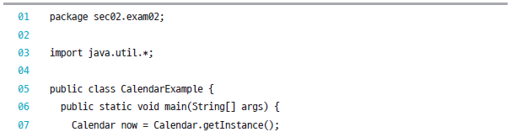
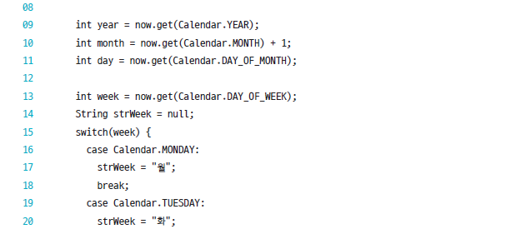
Calendar 클래스
예시 – 운영체제의 시간대 기준으로 Calendar 얻기

Slide 9
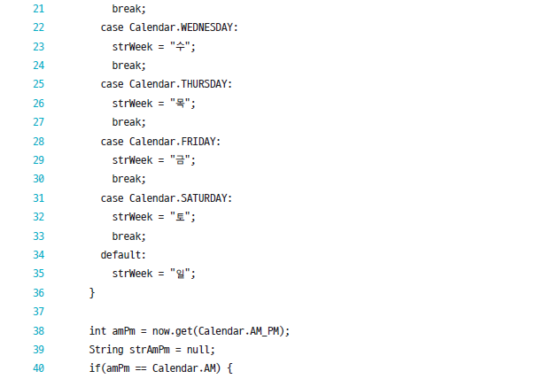
Calendar 클래스

Slide 10
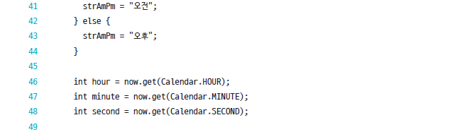
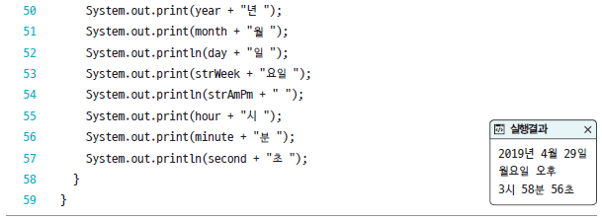
Calendar 클래스

Slide 11
키워드로 끝내는 핵심 포인트
Date 클래스 : 날짜를 표현하는 클래스, 객체 간 날짜 정보 주고받을 때 매개 변수나 리턴 타입으로 주로 사용.
Calendar 클래스 : 달력을 표현하는 클래스. 추상 클래스이므로 new 연산자 사용한 인스턴스 생성이 불가능. Calendar 클래스의 정적 메소드인 getInstance() 메소드 이용하여 현재 운영체제에 설정된 시간대를 기준으로 한 Calendar 하위 객체 얻을 수 있음

Slide 12
확인문제
Date와 SimpleDataFrmat 클래스를 이용해서 오늘의 날짜를 다음과 같이 출력하는 프로그램을 작성해보세요
Calendar 클래스를 이용해서 1번과 동일한 실행결과를 출력하는 프로그램을 작성해보세요.

Slide 13
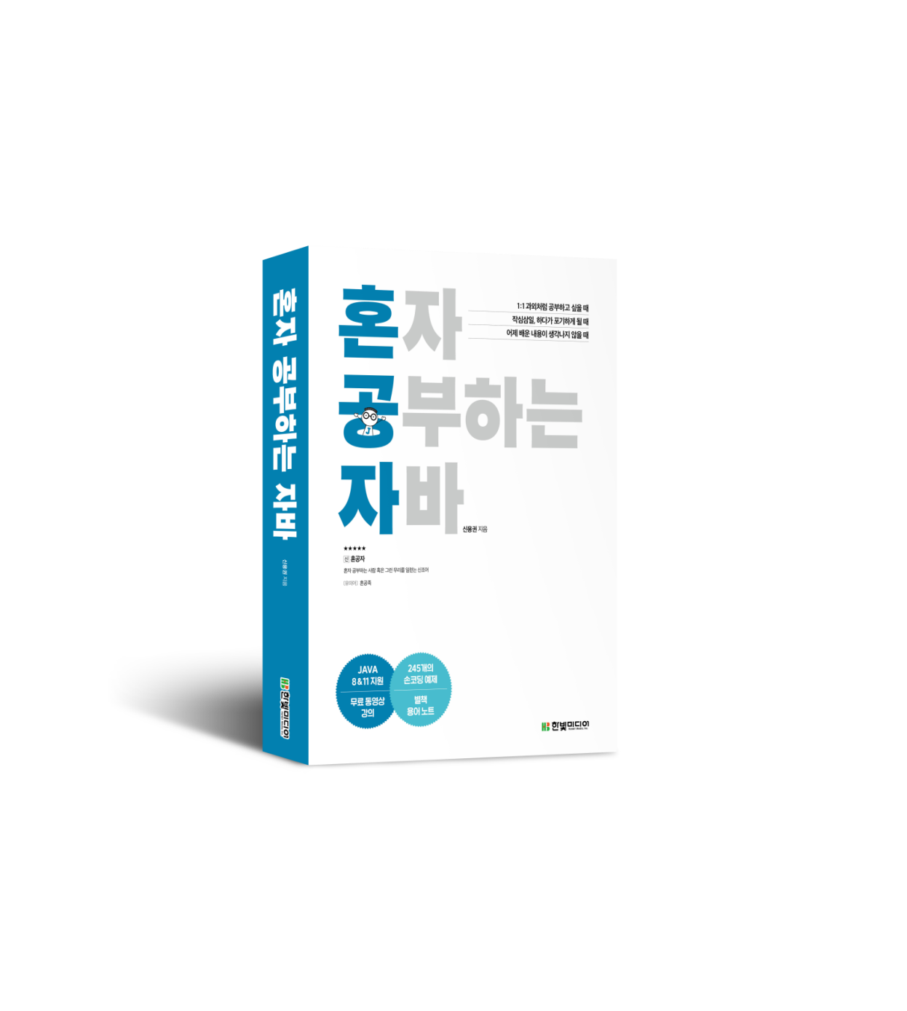
Thank You!

